Slide 1
স্বাগতম

Slide 2
মোঃ মহসিন আলী
সিনিয়র শিক্ষক (আইসিটি)
ভাদেশ্বর নাছির উদ্দিন উচ্চ বিদ্যালয় ও কলেজ
ডাকঃ পূর্ব ভাদেশ্বর, উপজেলাঃ গোলাপগঞ্জ, সিলেট।
শ্রেণিঃ নবম/দশম
বিষয়ঃ বাংলাদেশের ইতিহাস ও বিশ্বসভ্যতা
অধ্যায়ঃ চতুর্থ
প্রাচীন বাংলার রাজনৈতিক ইতিহাস
(৩২৬ খ্রিষ্টপূর্বাব্দ থেকে ১২০৪ খ্রিষ্টাব্দ পর্যন্ত)

Slide 3
শশাংকের মৃত্যুর পর বাংলার ইতিহাসে এক অন্ধকার যুগের সূচনা হয়। দির্ঘদিন বাংলায় কোনো যোগ্য শাসন ছিলেন না। ফলে রাজ্যে বিশৃঙ্খলা ও অরাজকতা দেখা দেয়। এ অরাজকতার সময়কালকে কি বলা হয়।
আর এ অরাজকতার অবসান ঘটে কোন রাজবংশের উত্থানের মধ্য দিয়ে ?
মাৎস্যন্যায় বলে,
পাল বংশের শাসনের মধ্য দিয়ে।

Slide 4
আজকের আলোচ্য বিষয়ঃ
পাল বংশের শাসন

Slide 5
শিখনফল
এই পাঠ শেষে শিক্ষার্থীীরা -----------
১। ধারাবহিকভাবে পাল বংশের শাসকদের নাম উল্লেখ করতে পারবে;
২। পাল বংশের শ্রেষ্ঠ ৫ জন শাসকের শাসনকাল সম্পর্কে বর্ণনা করতে পারবে।

Slide 6
পাল বংশের শাসক
১। গোপাল
৯। দ্বিতীয় বিগ্রহপাল
১৭। তৃতীয় গোপাল
২। ধর্মপাল
১০। প্রথম মহীপাল
১৮। মদনপাল (সর্বশেষ রাজা)
৩। দেবপাল
১১। ন্যায়পাল
৪। প্রথম বিগ্রহপাল
১২। তৃতীয় বিগ্রহপাল
৫। দ্বিতীয় বিগ্রহপাল
১৩। দ্বিতীয় মহীপাল
৬। নারায়নপাল
১৪। দ্বিতীয় শূরপাল
৭। রাজ্যপাল
১৫। রামপাল
৮। দ্বিতীয় গোপাল
১৬। কুমারপাল

Slide 7
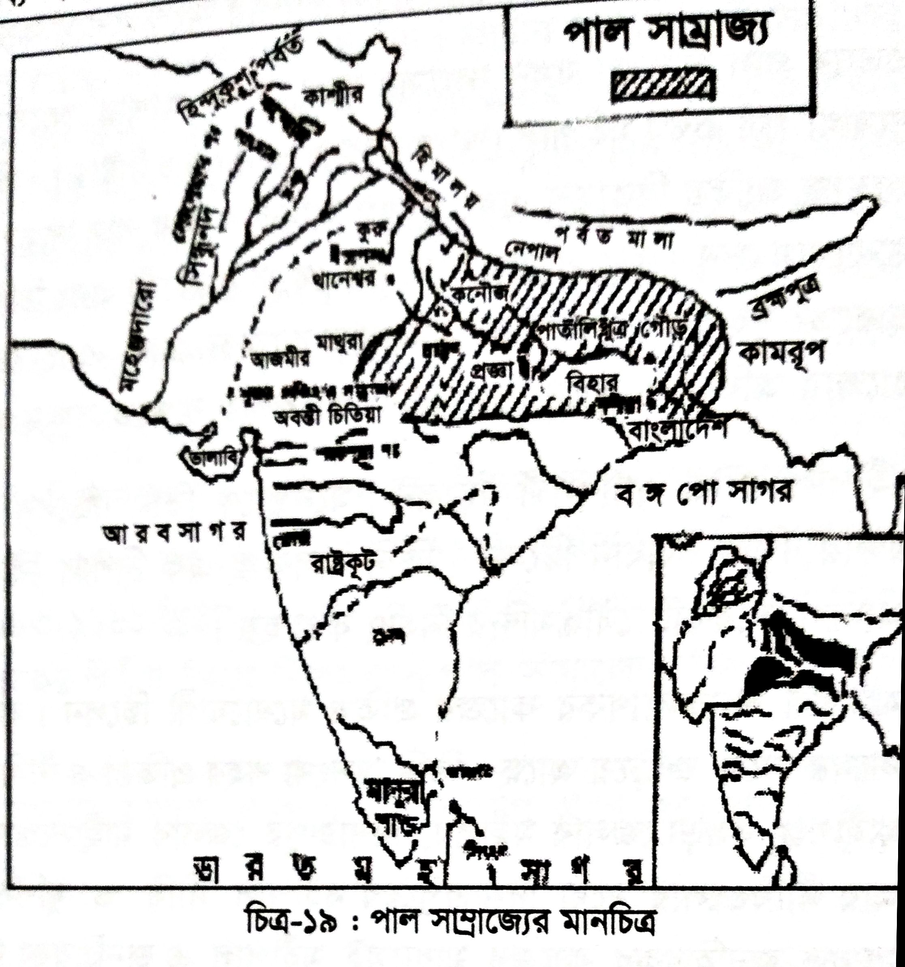
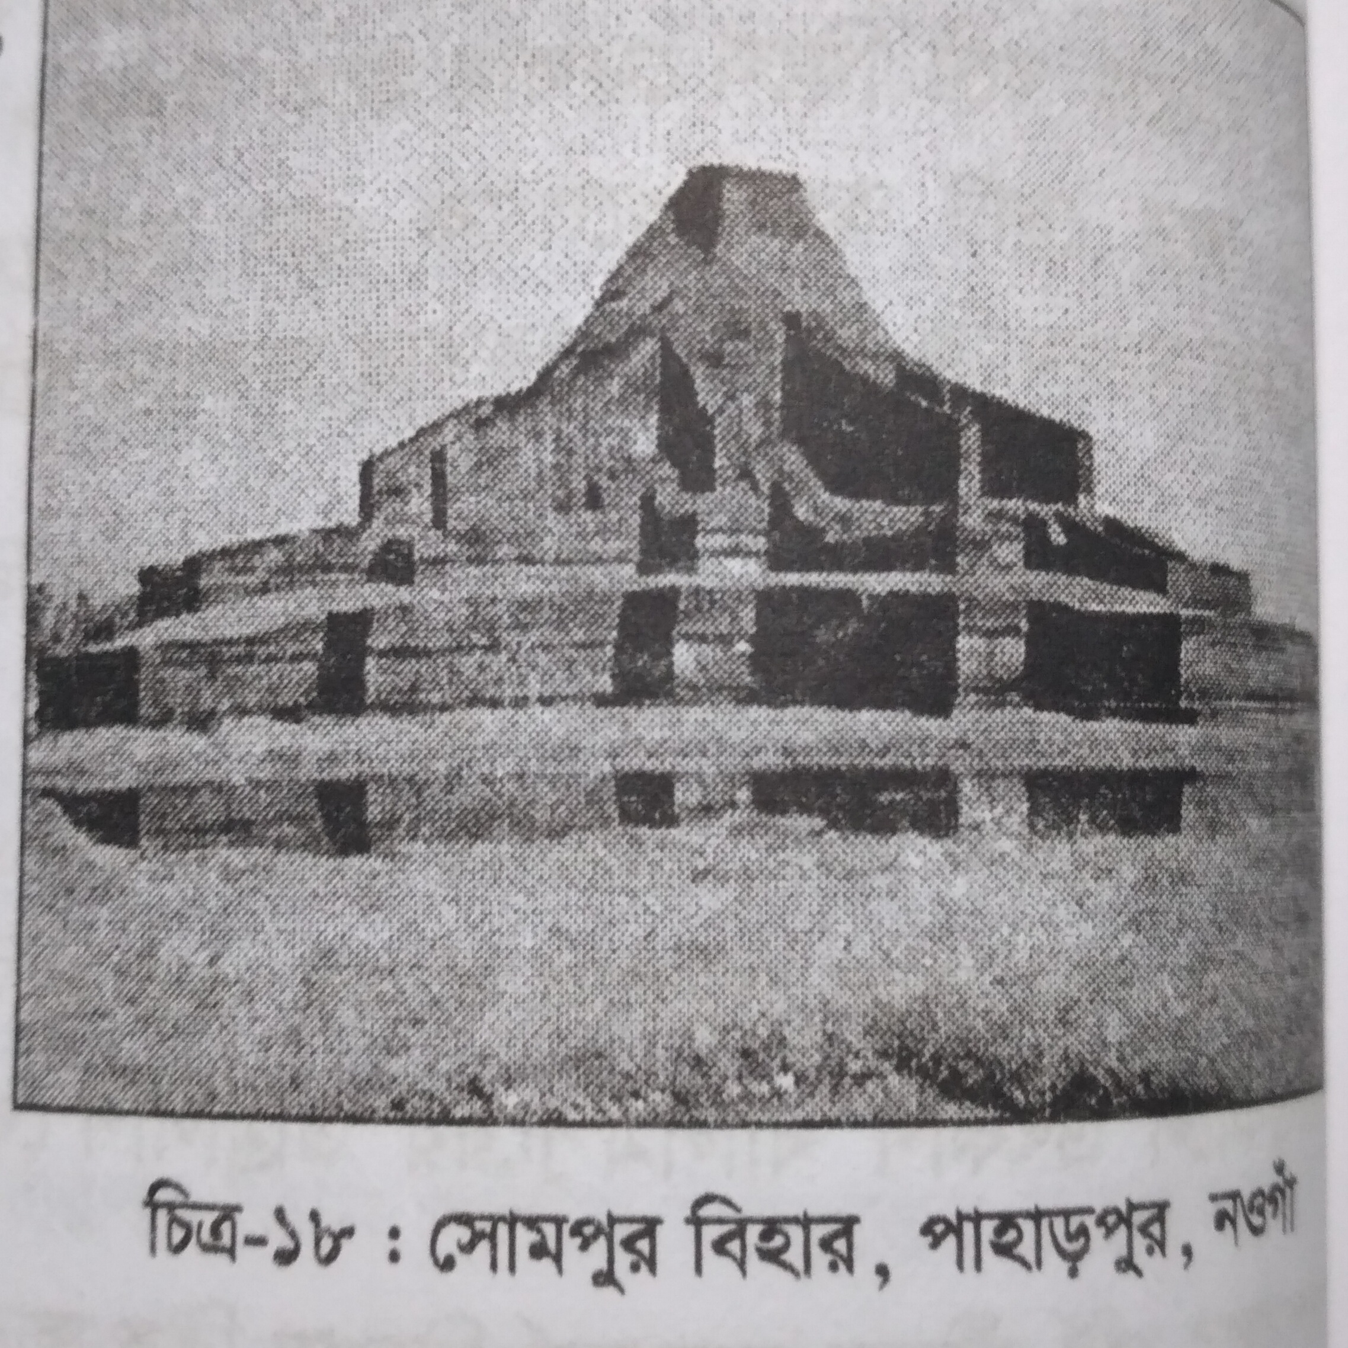
গোপাল ও ধর্মপাল শাসনকাল

Slide 8
একক কাজ
ধর্মপাল শ্রেষ্ঠ শাসকদের মধ্যে অন্যতম। এর পক্ষে তিনটি বৈশিষ্ট্য উল্লেখ কর।

Slide 9
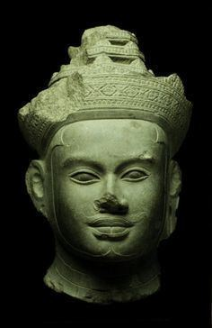
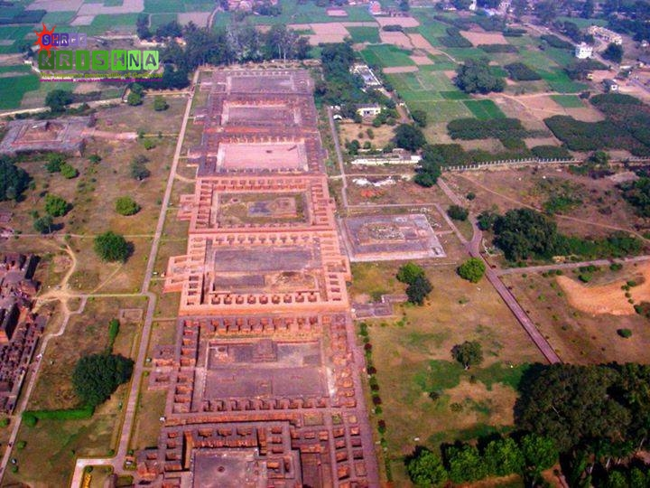
দেবপালের রাজত্বকাল
নালন্দা বিশ্ববিদ্যালয়

Slide 10
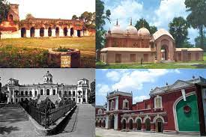
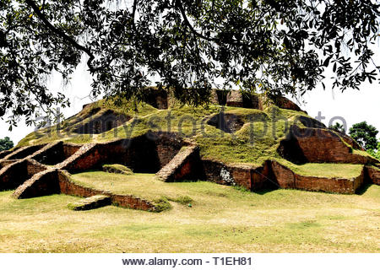
প্রথম মহীপাল ও রামপালের রাজত্বকাল
মহীগঞ্জ /রংপুর জেলা
বগুড়ার মহীপুর

Slide 11
জোড়ায় কাজ
প্রথম মহীপালের প্রতিষ্ঠিত শহর ও দীঘিগুলোর নাম ও অবস্থান উল্লেখ করে একটি তালিকা প্রস্তুত কর।

Slide 12
দলীয় কাজ
পাল সাম্রাজ্যের হারানো গৌরব ফিরিয়ে আনতে রামপাল কী পদক্ষেপ গ্রহণ করেছিলেন তা চিহ্নিত কর।

Slide 13
মূল্যায়ন
১। পাল বংশের প্রতিষ্ঠাতা কে?
২। মাৎস্যন্যায় কী ?
৩। কোন কোন শক্তির মধ্যে ‘ত্রি-শক্তির সংঘর্ষ’ হয় ?
৪। দেবপাল কাদের বিরুদ্ধে সফল অভিযান পরিচালনা করেন ?
৫। পাল সাম্রাজ্যের বিলুপ্তি ঘটান কে ?

Slide 14
বাড়ির কাজ ‍
ধর্মপাল বৌদ্ধধর্মের উদার পৃষ্ঠপোষক ছিলেন-উক্তিটির যথার্থতা মূল্যায়ন কর।

Slide 15
ধন্যবাদ ‍

